Slide 1


Мониторинг удовлетворенности обучающихся университета оказанием им поддержки
Университет «Мирас»
Каменских Н.Д., старший аудитор
Ученый совет, 30.01.2026г.

Slide 2
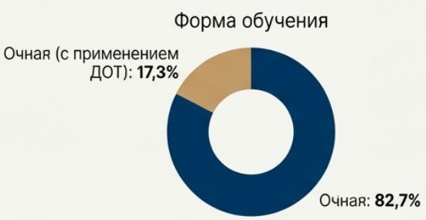
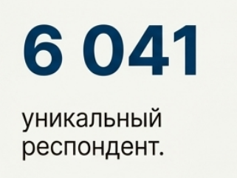
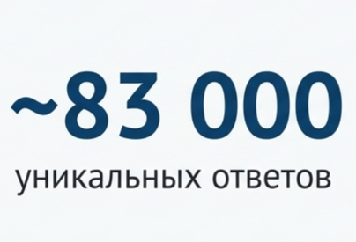
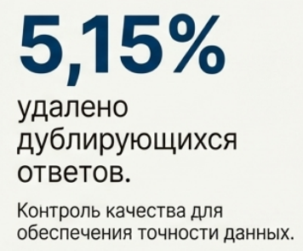
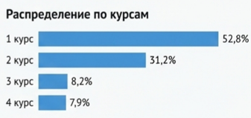
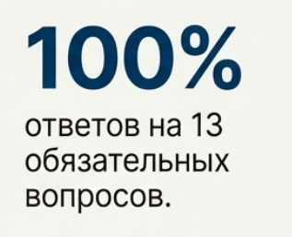
Получены репрезентативные данные от более чем 6000 обучающихся, преимущественно младших курсов

Slide 3
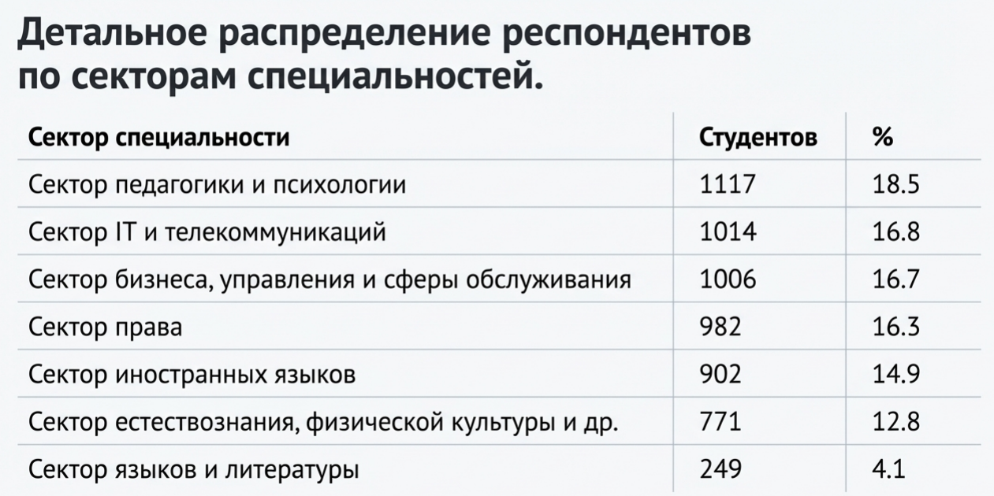
Распределение респондентов по секторам

Slide 4
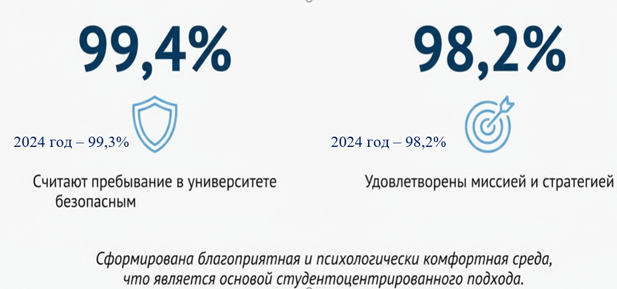
Подавляющее большинство обучающихся чувствуют себя в безопасности и разделяют миссию университета

Slide 5


Удовлетворенность ключевыми сервисами
2024 год – 96,4%
2024 год – 95,2%

Slide 6
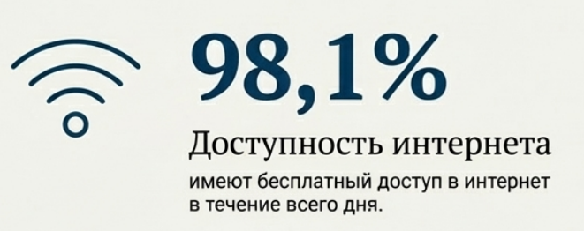
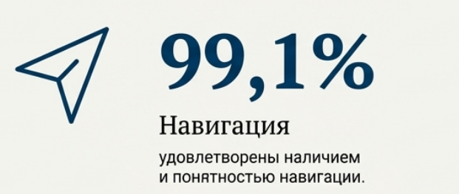
Удовлетворенность ключевыми сервисами
2024 год – 97,4%
2024 год – 98,5%

Slide 7
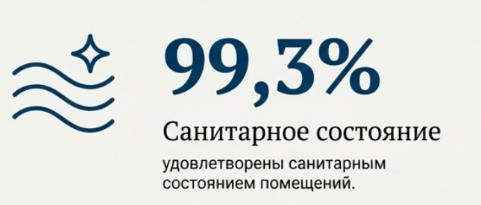
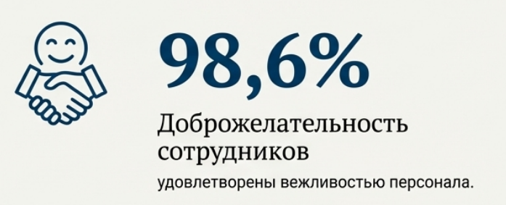
Удовлетворенность ключевыми сервисами
2024 год – 98,8%
2024 год – 98,3%

Slide 8

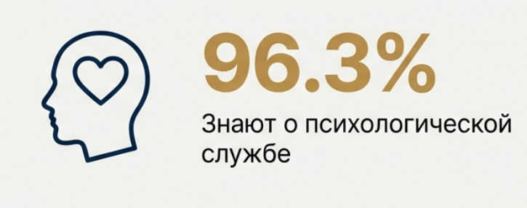
Удовлетворенность ключевыми сервисами
2024 год – 99,2%
2024 год – 95%

Slide 9


Удовлетворенность ключевыми сервисами
2024 год – 96,7%
2024 год – 90,7%

Slide 10
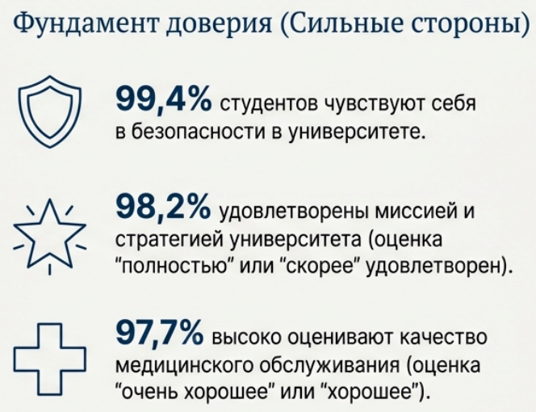
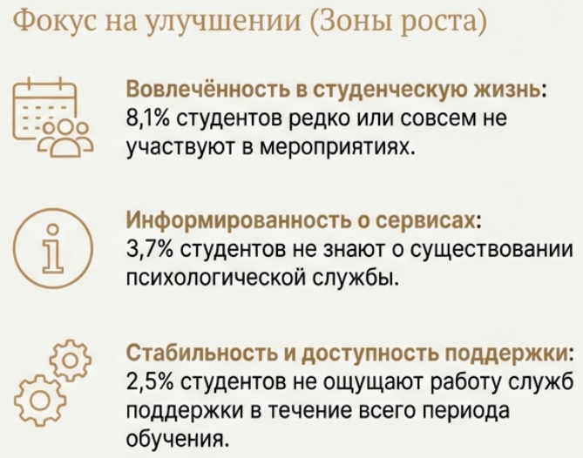
Выводы

Slide 11
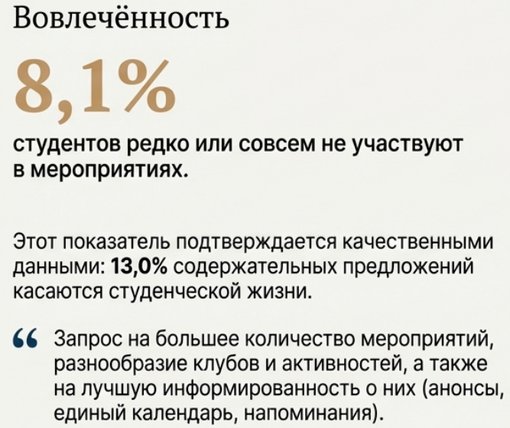
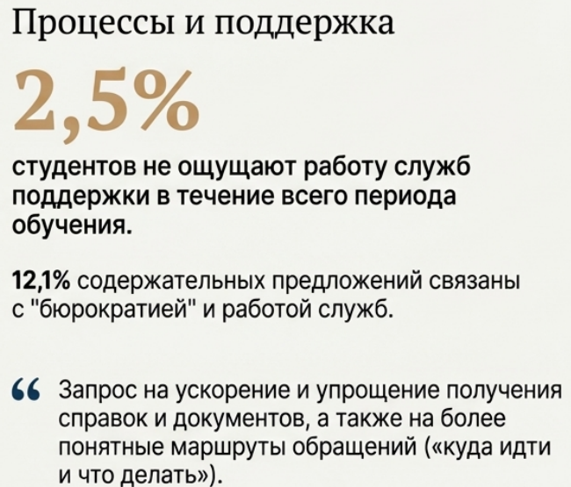
Голос студента

Slide 12
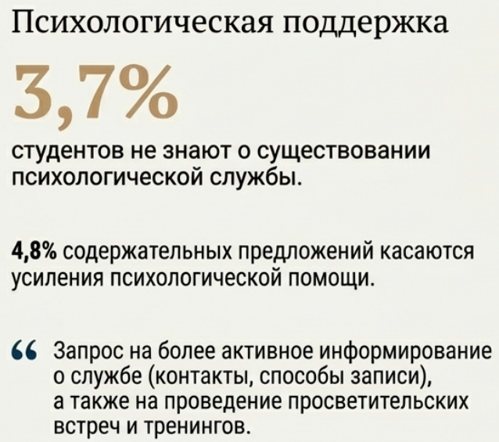
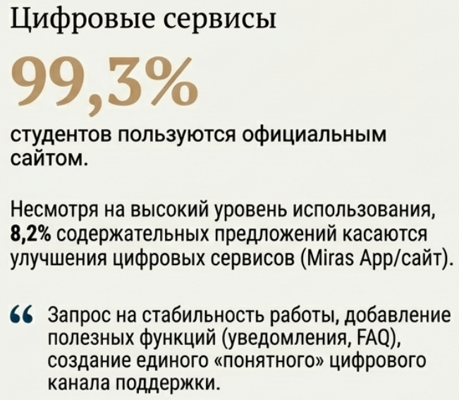
Голос студента

Slide 13
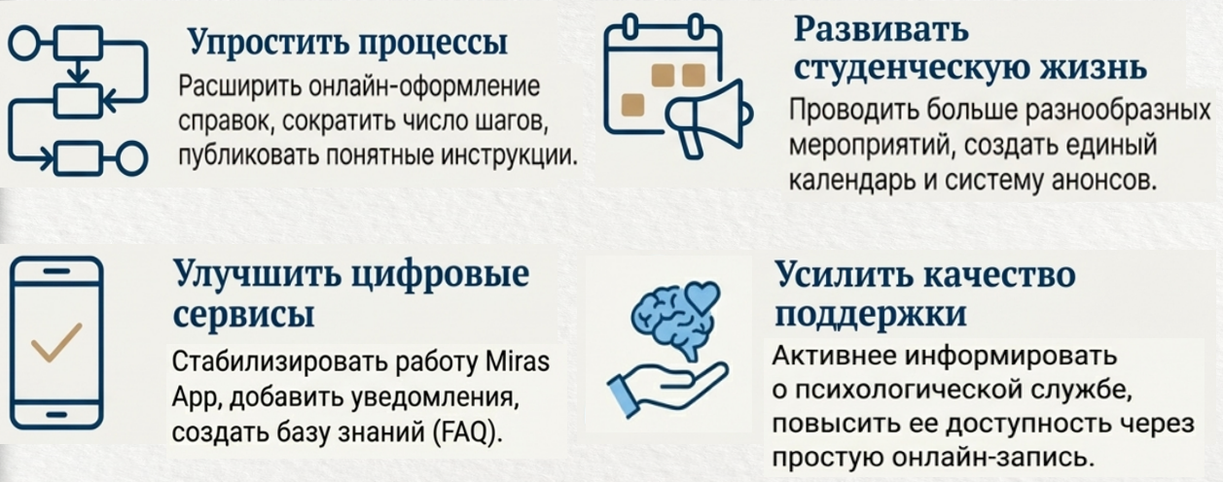
Что говорят студенты
Анализ 207 содержательных предложений позволил сгруппировать ключевые запросы обучающихся по следующим направлениям:

Slide 14
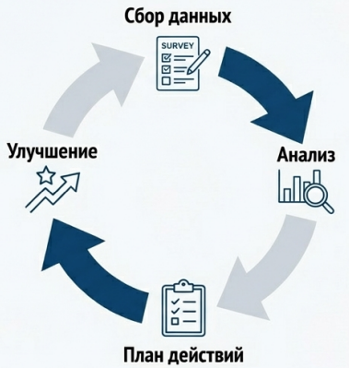
От обратной связи к постоянному улучшению
Результаты анкетирования подтверждают, что в университете «Мирас» реализуется последовательная политика в области поддержки обучающихся и внутреннего обеспечения качества образования.
Университет систематически использует результаты обратной связи для совершенствования образовательной среды и повышения качества предоставляемых услуг, что соответствует требованиям аккредитационных стандартов и лучшим практикам ESG

